Slide 1
Подготовила Учитель МОУ «СОШ п. Горный»
Попкова Т.Ю.

Slide 2
Картины русских художников на исторические и библейские сюжеты
Цель: познакомить учащихся со страницами жизни В.Сурикова и Н.Ге;
Вспомнить исторические события, которые легли в основу их художественных полотен;
Формировать культуру прочтения Библии, подчеркнуть, как велика её роль в контексте мировой культуры на примере полотен Ге;
развивать устную монологическую речь, учить читать «картину».

Slide 3
Это художественно воссозданная национальная история, главным героем которой является народ. А.Иванов
Краткие сведения из биографии
Василия Ивановича Сурикова.
1848- родился в Красноярском крае. Потомок тех казаков, что пришли в Сибирь с Ермаком.
1868 – приезд в Петербург.
1869- Академия художеств в Петербурге, по окончании которой поселился в Москве.
После смерти жены в конце 80-х возвращается на родину.
Умер в 1916г.

Slide 4
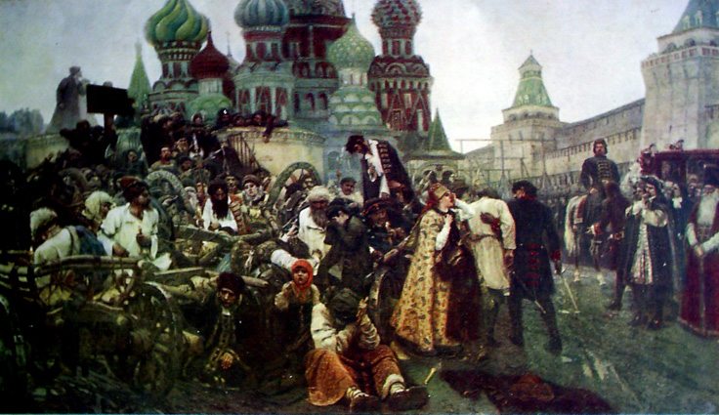
Исторические полотна В.Сурикова

Slide 5
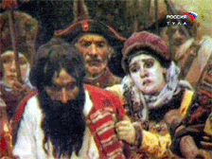
Фрагмент «утро стрелецкой казни»
Главные герои –стрельцы. Обряженные в белые рубахи, со свечами в руках, в сопровождении жен и детей, они привезены на казнь.
Доминантой композиции служит исполненый гнева и непокорности взгляд стрельца, скрещивающийся со взглядом Петра.
Это столкновение не на жизь, а на смерть двух миров – умирающей Древней Руси и новой России.

Slide 6
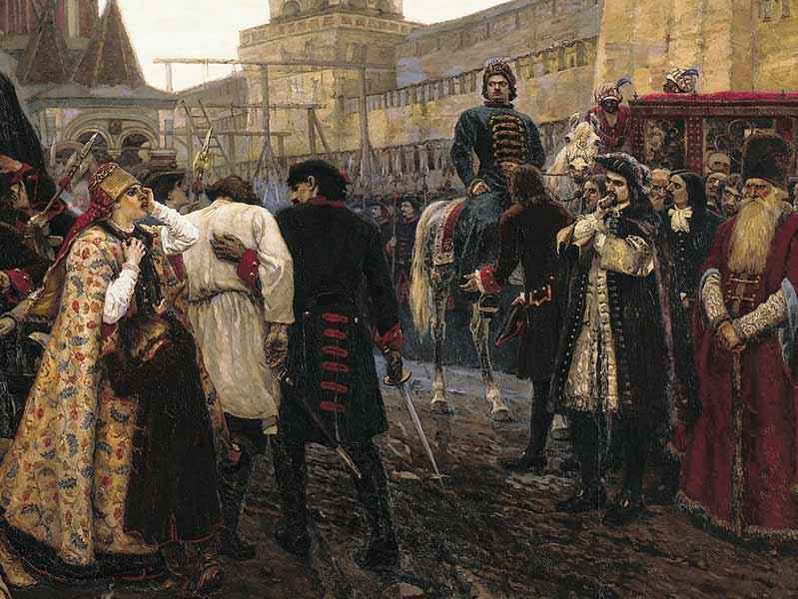
Фрагмент… Взгляд Петра и ужас жены казенного стрельца.

Slide 7
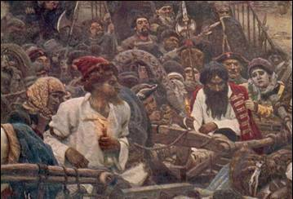
Гибель стрельцов предрешена, но восхищает их личная отвага, достоинство, сдерженность перед лицом смерти.

Slide 8
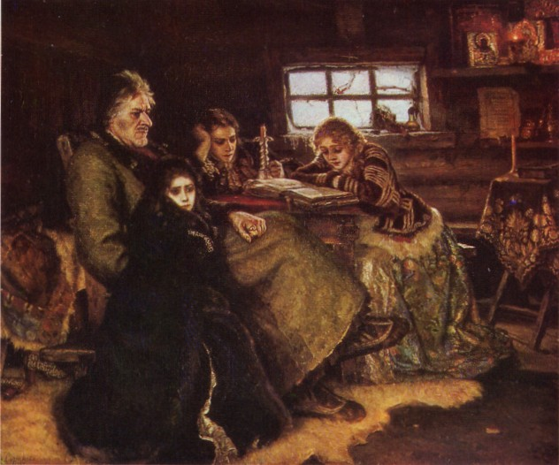
«меншиков в Березове»
Орел которому тесно в клетке… В Суриков

Slide 9
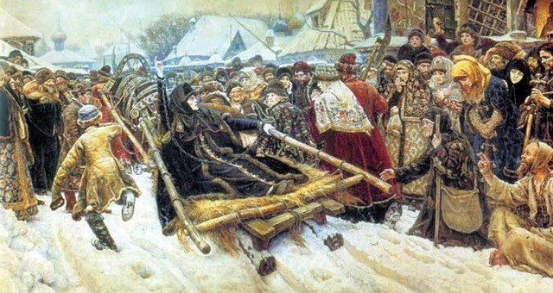
«Боярыня Морозова» 1887
Героиня, которую везут на крестьянских санях по московским улицам то ли на допрос, то ли уже в ссылку.

Slide 10
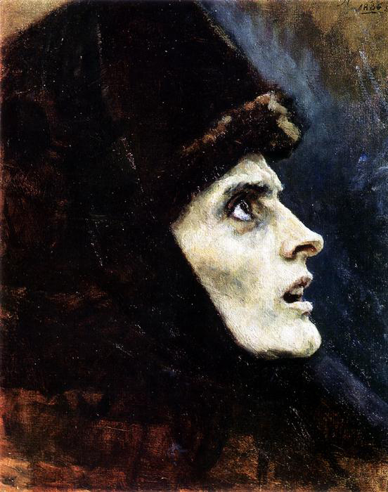
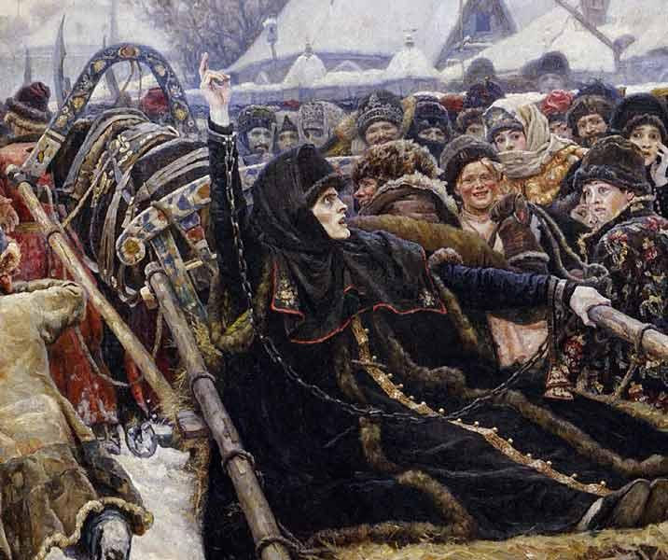
«…я на картине сперва толпу нарисовал, а после её. И как напишу её лицо – толпа бьет… В толпе терялась.» Он увидел её в лице уральской старообрядки: «Я с неё писал…и как вставил в картину, она всех победила».

Slide 11
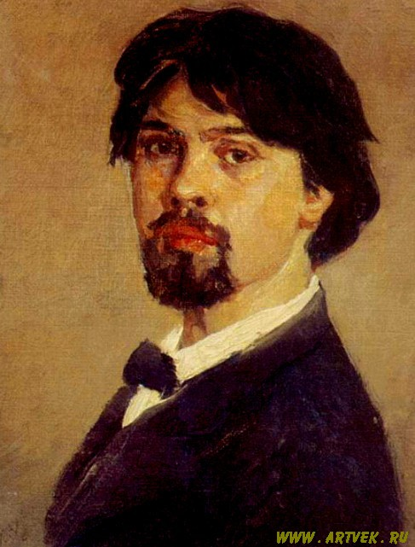
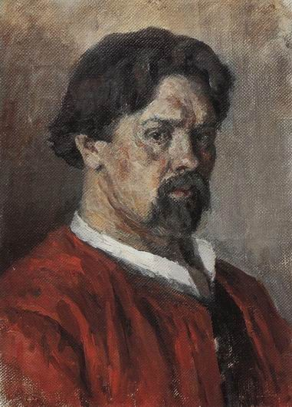
Василий Ивановия Суриков

Slide 12
Исторические полотна И.РЕпина

Slide 13
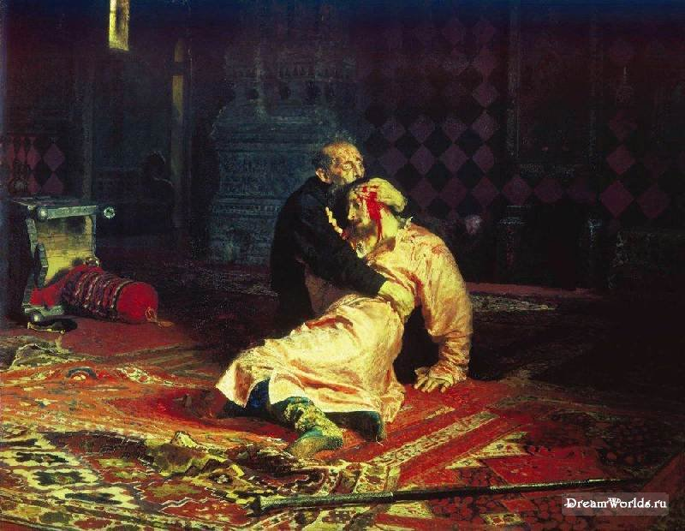
«Иван Грозный и сын его Иван»

Slide 14
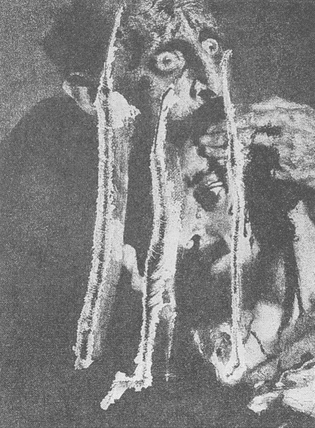
«Довольно крови» – крикнул раскольник А.Балашов.

Slide 15
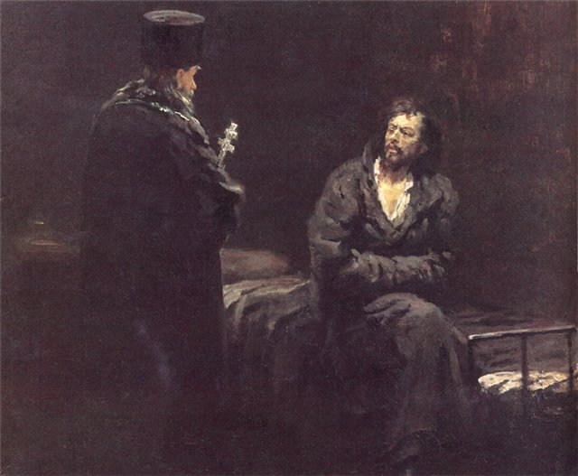
«Отказ от исповеди»
Сцена, в которой художник хотел воздать должное бесстрашию революционеров.

Slide 16
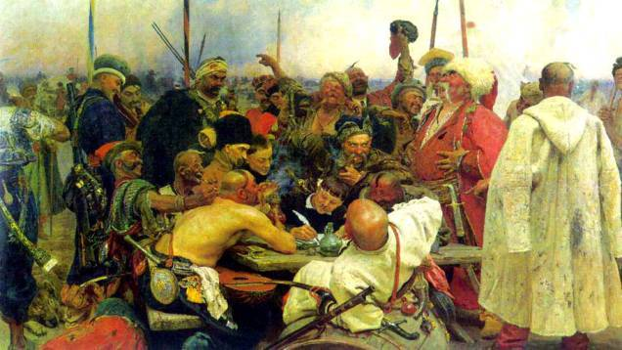
«Запарожцы»
  Могучая вольница Запорожской Сечи!

Slide 17
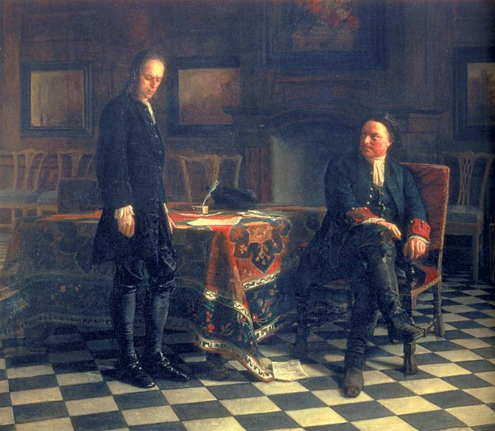
«Петр Первый допрашивает царевича Алексея в Петергофе»1871 Н.Ге
    Тема – борьба двух мировоззрений.
    Трагедия конфликта личных чувств и государственных интересов.

Slide 18
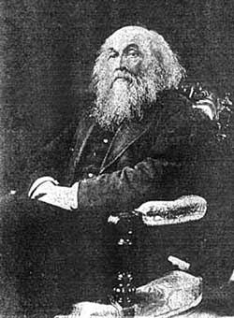
Сведения из биографии Н.Ге
1831- родился в Воронеже в год страшной холеры, от которой спустя 3 месяца умерла его мать. В гимназии ему предсказывали будущность художника, но Ге не верил в свои силы и поступил на математический факультет Киевского университета.
1848-49- университет в Петербурге и посещение Эрмитажа.
1850- Академия художеств.
1856 –Большая золотая медаль. Поездка в Европу: Германия, Швейцария, Франция, Италия.
1869 – возвращение в Россию.
1869-1875- петербургский период, близость к передвижникам.
1876-1894- хутор черниговской губернии, увлечение идеями Толстого.

Slide 19
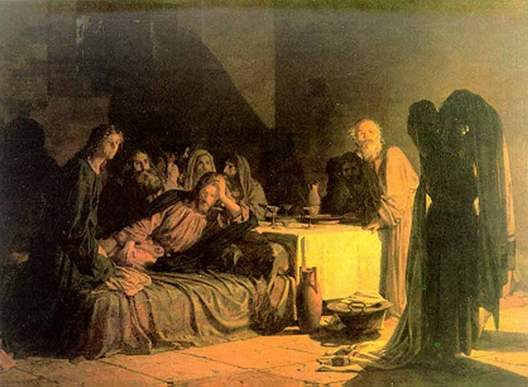
Полотна Н.Ге на библейские сюжеты
Апостолы повержены в смятение и тревогу словами учителя: «Один из вас предаст меня».

Slide 20
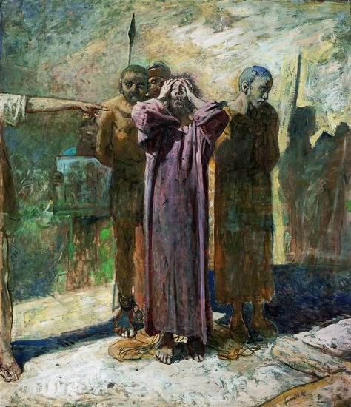
«Голгофа»

Slide 21
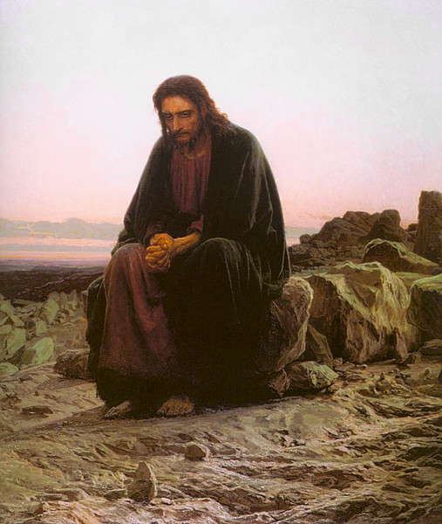
«Христос в пустыне» И.Крамского
Картина написана на библейский сюжет: «Тогда Иисус возведен был Духом в пустыню, для искушения от дьявола, и, постившись сорок дней и сорок ночей, напоследок взалкал».
В 1878 году к Крамскому с просьбой разрешить спор обратились два человека. Они просили объяснить значение картины. Художник говорил: «Я вижу ясно, что есть один момент в жизни каждого человека, мало-мальски созданного по образу и подобию Божию, когда на него находит раздумье – пойти ли направо или налево?».

